Slide 1
Инструментальные средства программирования
Лекция 6. SignalR
Пешехонов К. А., 02.12.2020

Slide 2
SignalR
SignalR предназначен для отправки данных с сервера на клиент без явного запроса этих данных со стороны клиента
Для этого используется API, позволяющий вызывать удаленные процедуры (RPC) на стороне клиента — функции JavaScript
Отдельно присутствует API для управления подключениями и обработки событий подключения/отключения клиентов
Основы разработки корпоративных систем на платформе .NET

Slide 3
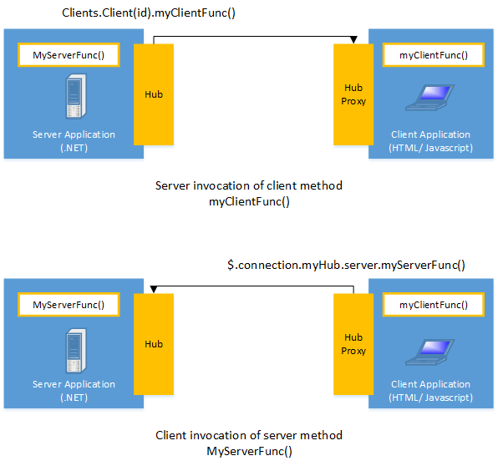
SignalR Application Schema
Основы разработки корпоративных систем на платформе .NET

Slide 4
Применяемые протоколы
WebSocket — если клиент и сервер поддерживают WebSocket
HTML5 EventSource — если не находимся в ситуации long polling, но клиент или сервер не поддерживает WebSocket
Forever Frame (IE only) — в случае, если ситуация подходит для EventSource, но они недоступны
Ajax long polling:
IE 8 или старше
включен JSONP
происходит cross-domain запрос и клиент или сервер не поддерживают WebSocket
попытка использовать Forever Frame не удалась
Основы разработки корпоративных систем на платформе .NET

Slide 5
Спасибо за внимание

